Slide 1
Amazon Bedrock(RAG)
徳重順哉

Slide 2
RAG（Retrieval-Augmented Generation）
AI が答える前に、外部データベースから必要な情報を検索して、プロンプトに追加してから回答する仕組み
1.ユーザーの質問をベクトル化して検索
2.ベクトルDBから関連文書を取得
3.その文書をプロンプトに追加
4.AIが文書を参照しながら回答を生成

Slide 3




Knowledge bases for Amazon Bedrock
マネジメントコンソールから操作して、RAGパイプラインを実装し、エンドポイントを用意できる
コンソールから試したり、アプリに組み込んだりできる
取込
埋め込みモデル
質問
ベクトルに変換
LLM
回答
検索結果取得
Knowledge bases for Amazon Bedrock

Slide 4
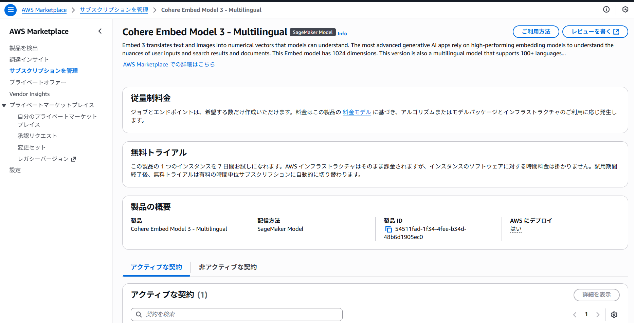
サブスクリプション契約

Slide 5
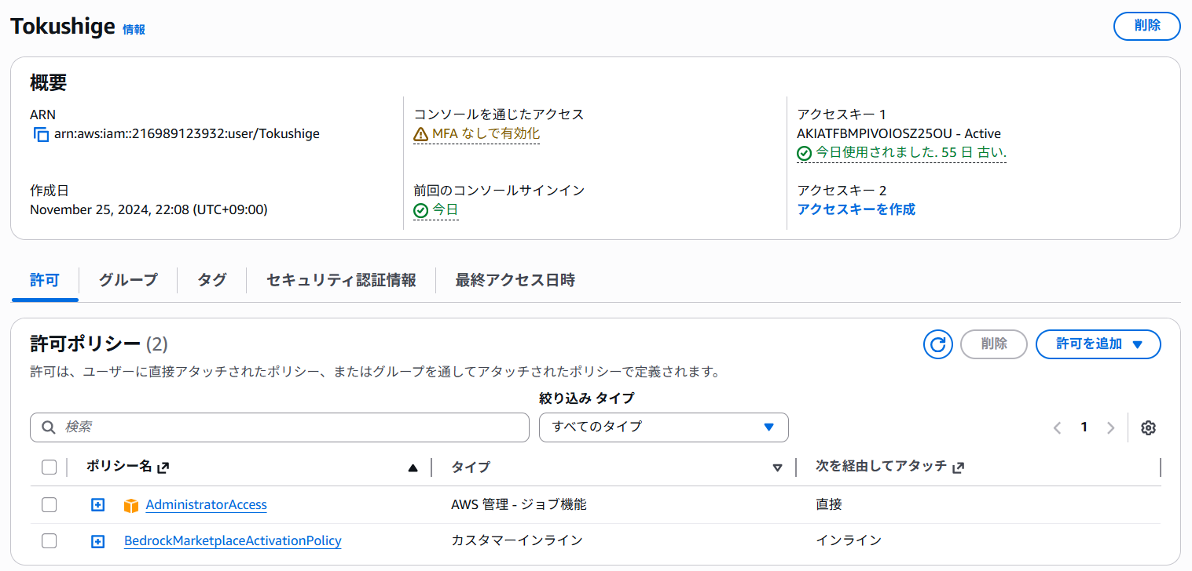
マーケットプレイスに関する権限を追加

Slide 6
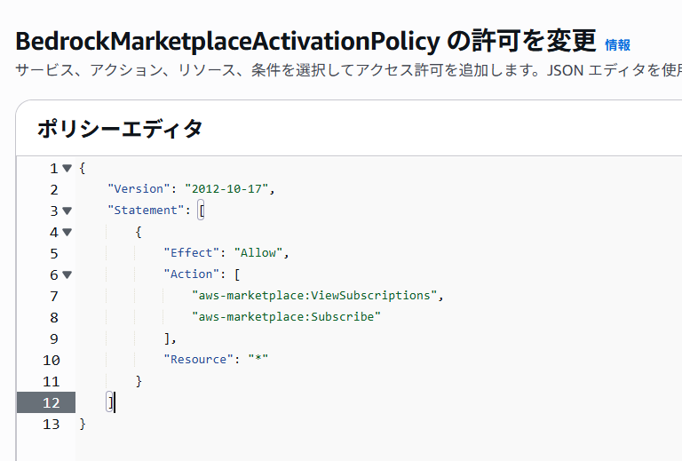

Slide 7
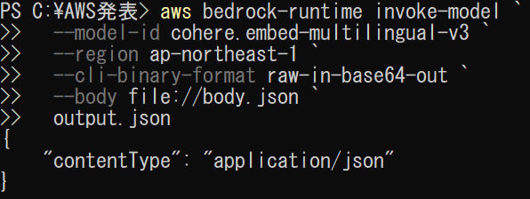
モデルアクセスについて
新仕様では、Marketplace モデルは
Marketplace 権限を持つユーザーが 1 回 InvokeModel を成功させると有効化される
つまり、手動で 1 回呼ぶ必要がある
Amazon Bedrock のモデルアクセス廃止に関しておさえておくとよいこと #AWS - Qiita
InvokeModel で 1 つのプロンプトを送信する - Amazon Bedrock
Cohere Embed v3 - Amazon Bedrock

Slide 8
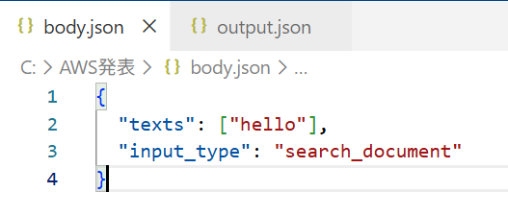

Slide 9
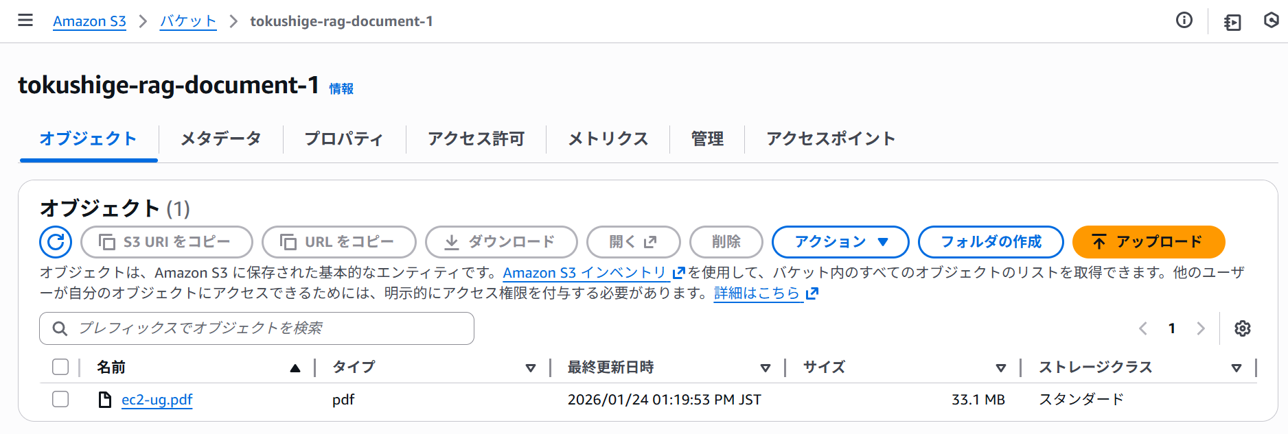
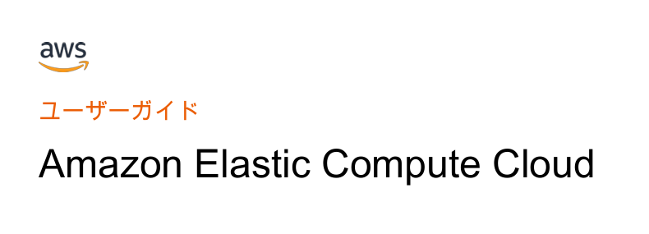
S3バケット作成し、ドキュメントアップロード

Slide 10
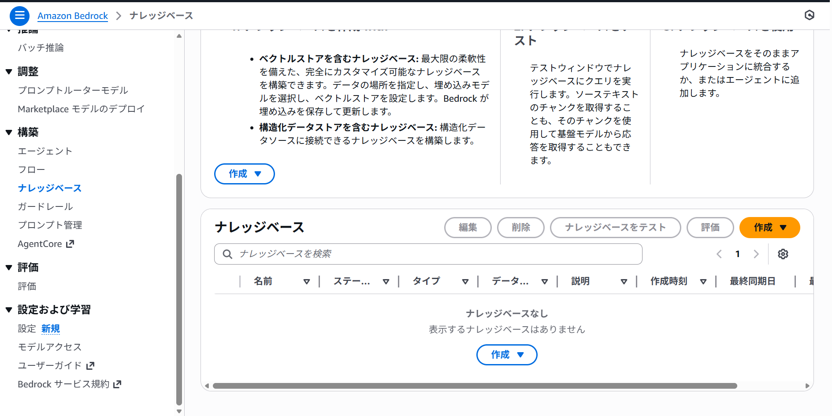
ナレッジベースを作成

Slide 11
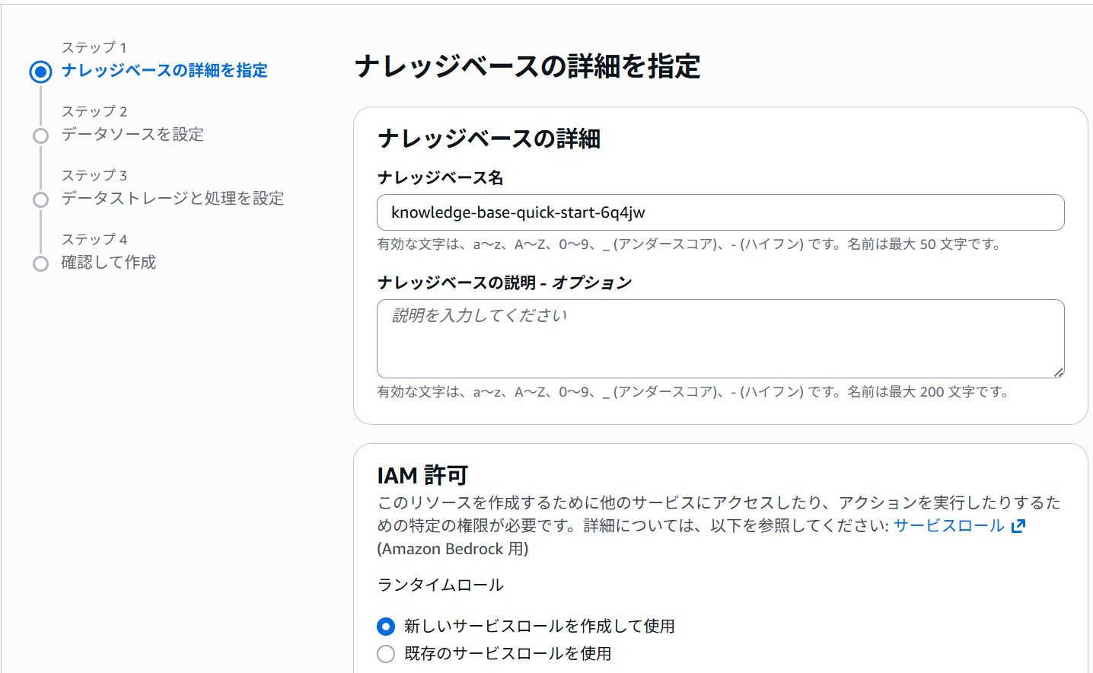

Slide 12
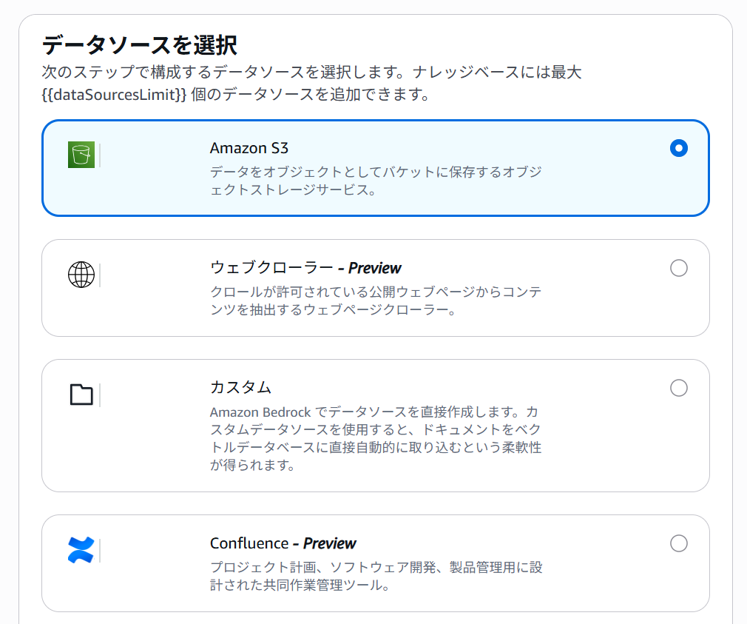
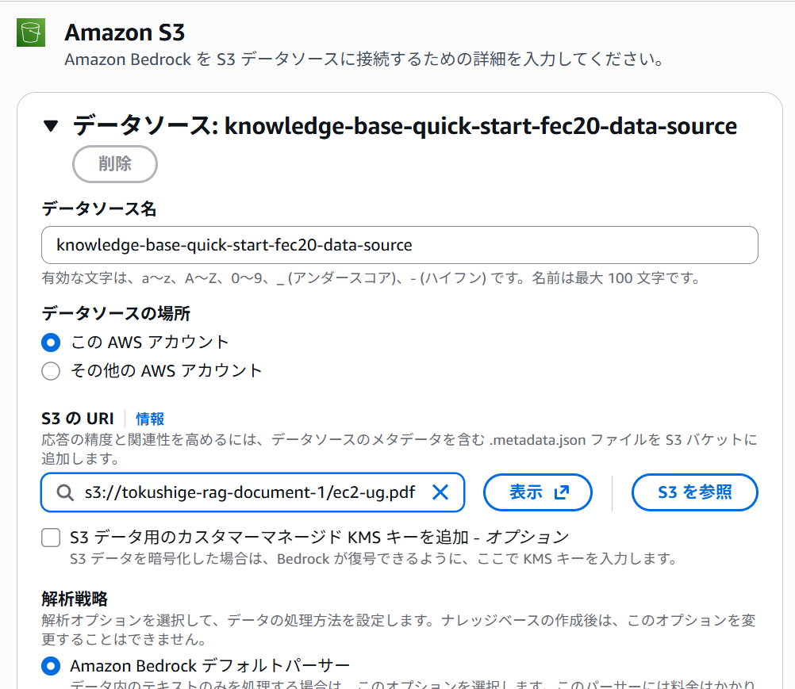
データソースを選択

Slide 13
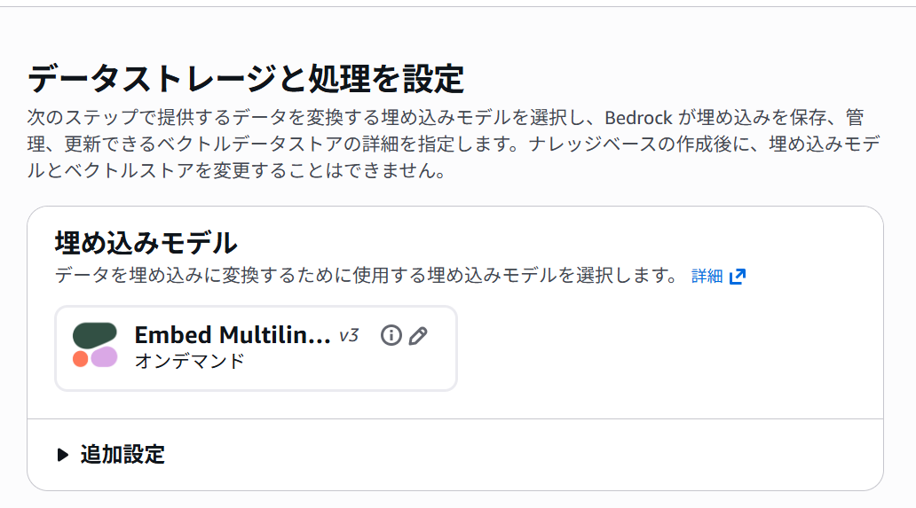
埋め込みモデルを選択

Slide 14
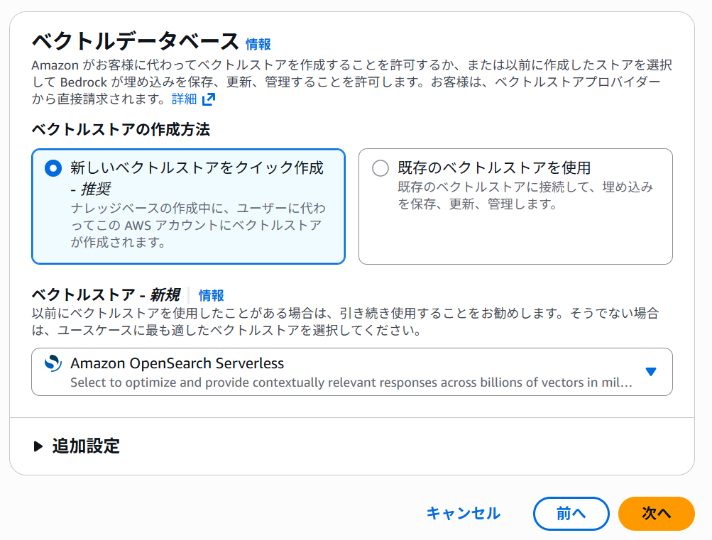
ベクトルデータベースを作成

Slide 15
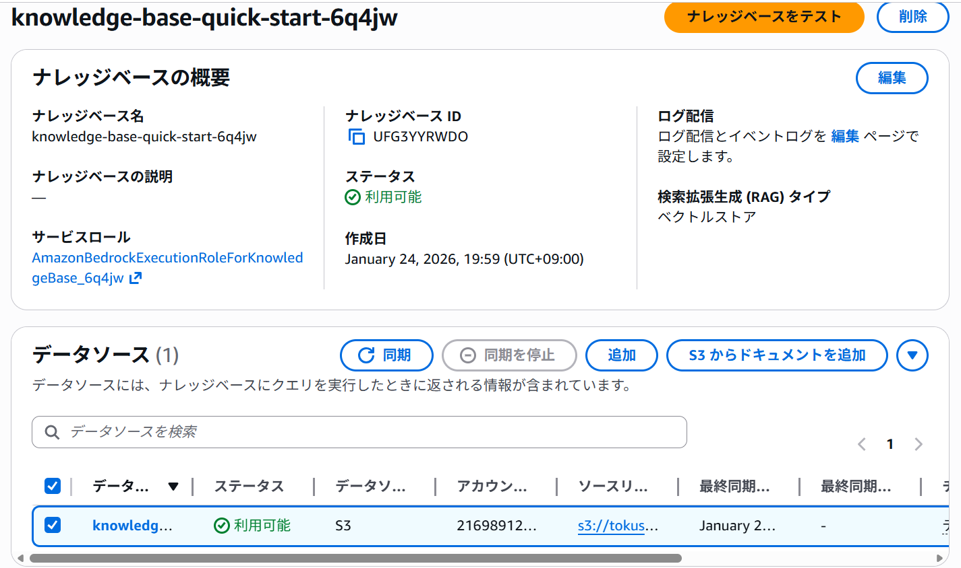
同期ボタンで、データソースのドキュメントを読み込み

Slide 16
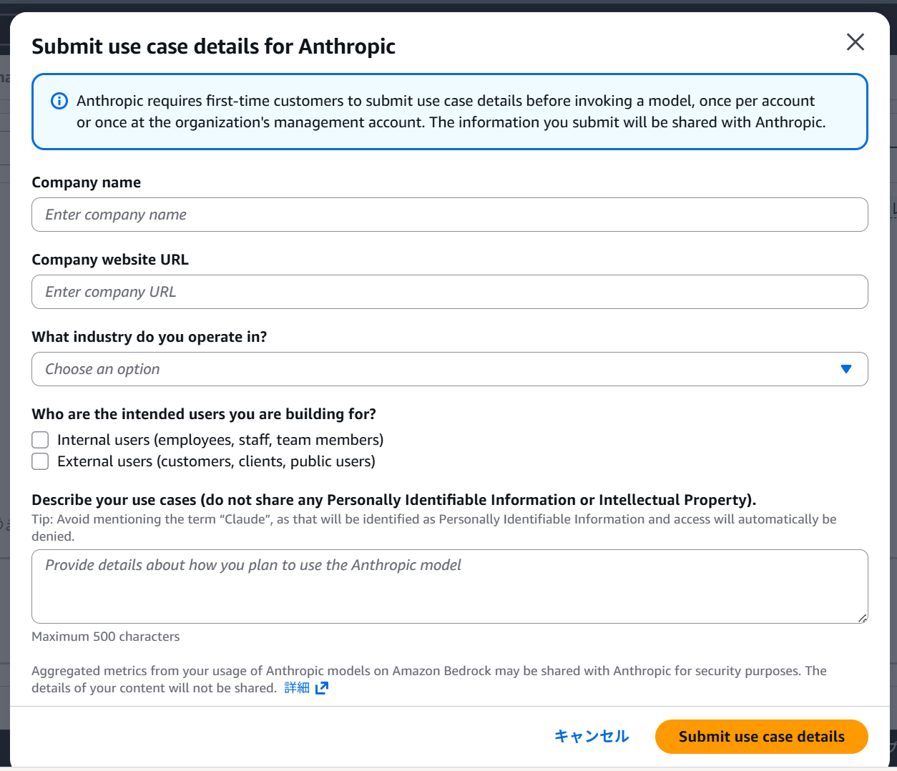
Anthropicのモデルはチャットからユースケースの申請が必要

Slide 17
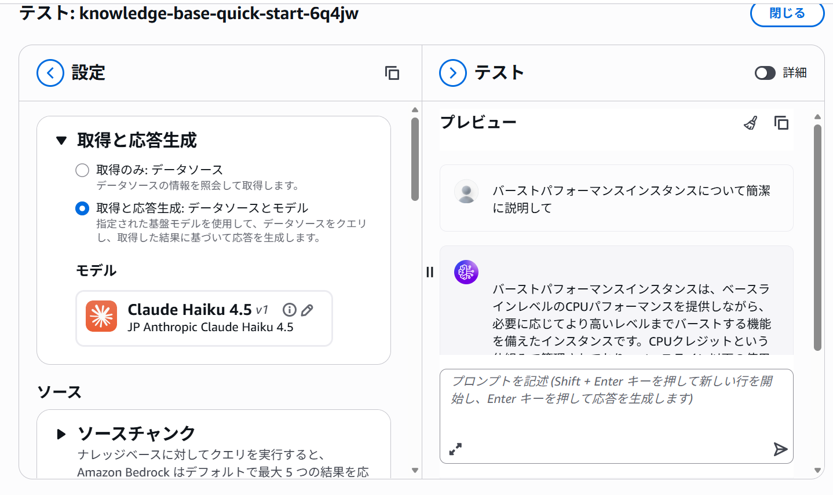
ナレッジベースをテスト

Slide 18
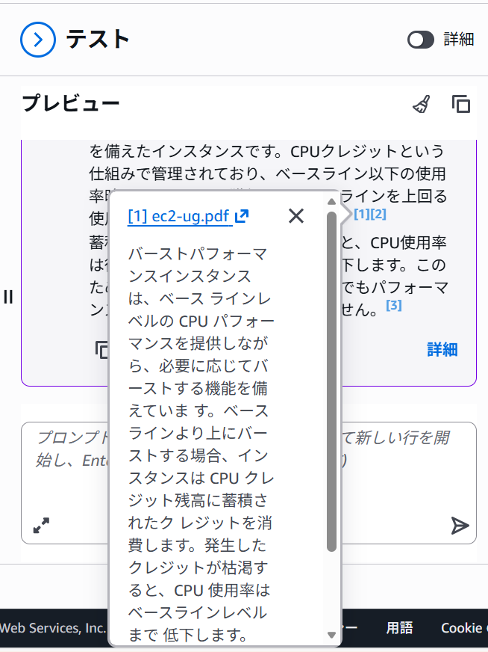
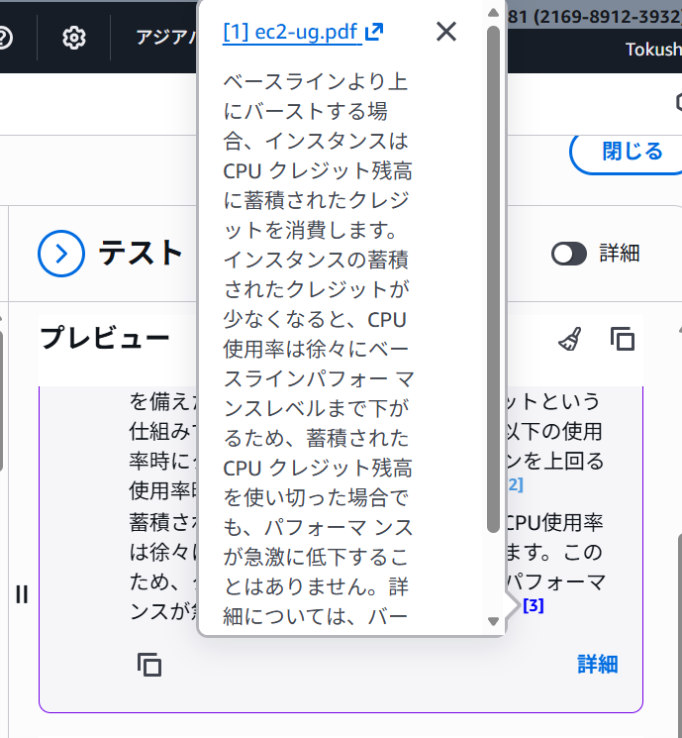
取り込んだドキュメントを基に解答

